Slide 1
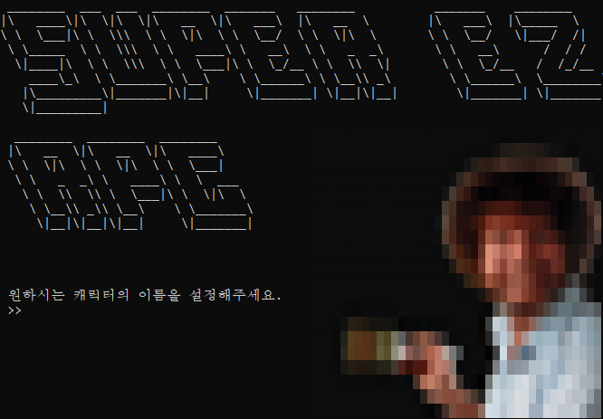
슈퍼 AAAAAAA급 게임
(구)죠낸10조
죠낸~10~어렵조

Slide 2



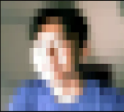
팀원 소개
팀장 막말의 김진우
“그것도 몰라요?”
팀원 빡대가리 조민솔
“저는 빡대가리에요 ㅠㅠ”
팀원 뻐큐맨 임현우
10조(죠낸10조) 지은이
팀 공식 치어리더
팀원 밝히는 박찬형
“분명 치어리더라고 했는데”

Slide 3
게임 소개 : Super EZ RPG
[플레이 영상 삽입]

Slide 4

핵심기능
Scene System
Img2Ascii
SoundPlayer
Combat System
Mercenary System
TargetingValidator
Skill
Item
AI

Slide 5

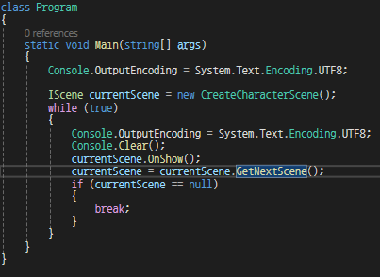
핵심기능 : SceneSystem
Main이 짧아졌어요!

Slide 6
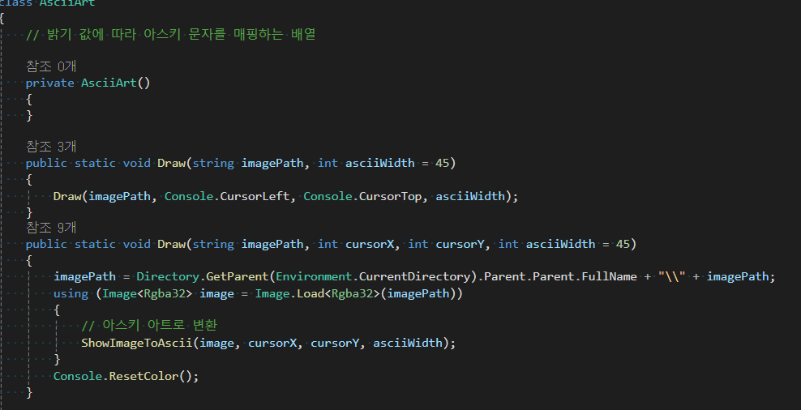


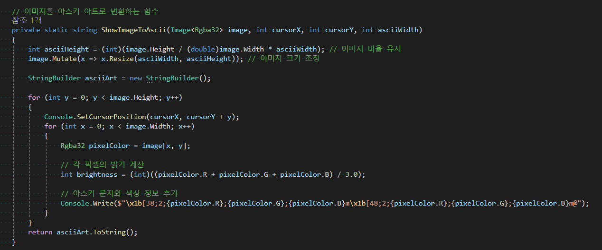

핵심기능 : Img2Ascii

Slide 7
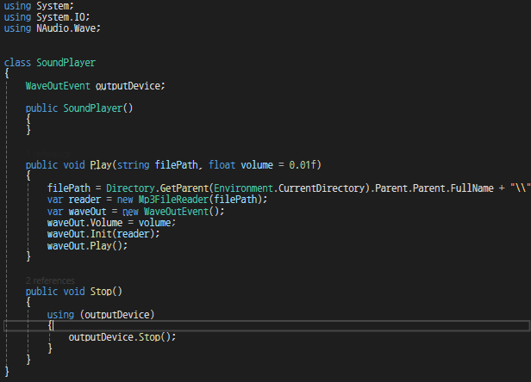
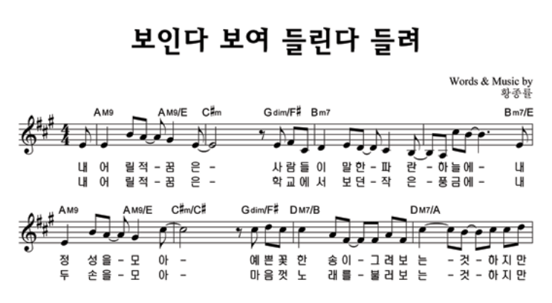
핵심기능 : SoundPlayer
설치 패키지
NAudio

Slide 8
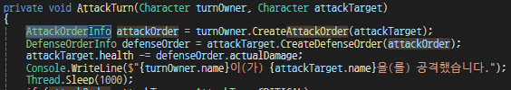
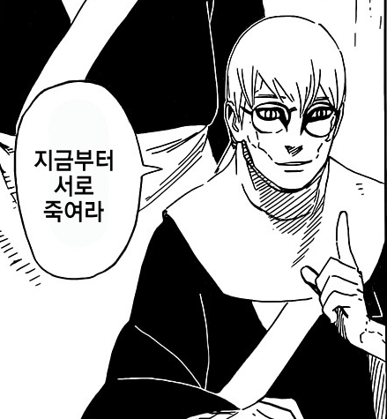
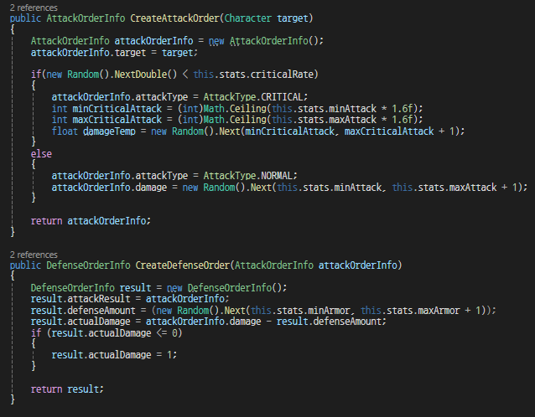
핵심기능 : Combat System

Slide 9
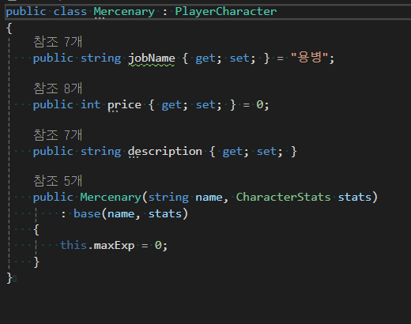
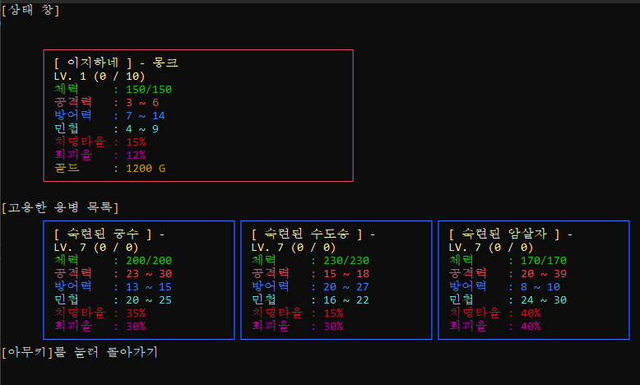
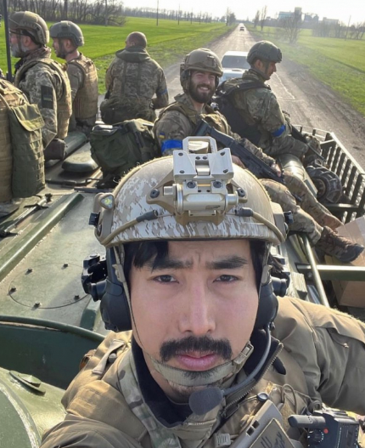
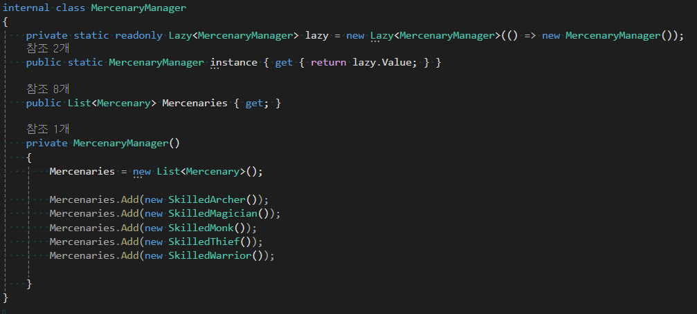
핵심기능 : Mercenary System

Slide 10
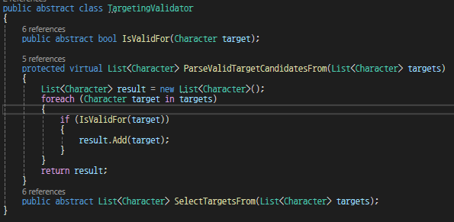



핵심기능 : TargetingValidator
상속
상속
상
미안 이미 만들었어ㅎ
BLOCK!

